Slide 1




4You Events
„SĂ FIM ALEGEREA CARE TRANSFORMĂ VISURILE ÎN EVENIMENTE REALE, PLINE DE CULOARE, STIL ȘI ARMONIE.”

Slide 2
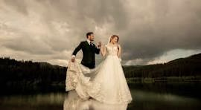


🌟 Despre noi
Collection 2025
4 You Events este o agenție de organizare de evenimente care transformă ideile în experiențe memorabile.
De la concepție la execuție, punem accent pe detalii, emoție și rafinament.
Fiecare eveniment este unic — pentru că este creat „for you”, cu pasiune, eleganță și un strop de magie modernă.
Misiunea noastră: să aducem bucurie și impact fiecărui eveniment.
Viziunea noastră: să redefinim modul în care oamenii trăiesc și își amintesc momentele importante din viață.
Valori: profesionalism • creativitate • eleganță • dedicare

Slide 3
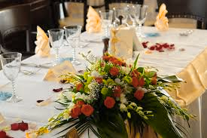
Serviciile noastre
Collection 2025
· Reuniuni
· Cocktailuri
· Trainingu-ri
· Aniversări
· Nunţi
· Botezuri
· Petreceri pentru copii
· Petreceri de Crăciun
· Petrecere de Paști
· Petreceri de 8 martie
· Valentine’s Day
· Haloween
· Petreceri pentru burlaci
· Revelion

Slide 4
Inventar Propriu și Echipamente Logistice
“4 You Events” deține un inventar propriu de logistică esențială, disponibil pentru închiriere clienților noștri. Acest lucru ne permite să controlăm calitatea și să oferim prețuri competitive.
A. Scaune:
Articol Inventar Cantitate Disponibilă. Preț Închiriere/Eveniment (RON/buc)
0001 -Scaun Evenimente Crossback PP Crem Mat 150 bucăți 20 RON buc.
0002 -Scaun Evenimente Lepo Perlat 200 bucăți 10 RON buc
0003 -Scaun Conferinta Fela Negru 250 bucati 15 RON buc
0004 -Scaun Evenimente Verto 200 bucati 25 RON buc
0005 -Scaun Evenimente Verto 200 bucati 20 RON buc
0006 -Scaun Tiffany Kids (Copii) Rosu 50 bucati 5 buc
0007 -Huse de scaun pentru evenimente catering party ballroom
GARNET GALA 150 bucati 25 RON buc

Slide 5
B: Mese si fete de masa
0008 -Masa Evenimente Gold Luxury 180 cm (10-12 Persoane) 15 bucăți 45 RON buc
0009 -Masa Evenimente Gold Luxury 180 cm (10-12 Persoane) 10 bucăți 60 RON buc
0010 -Masă pentru evenimente și săli de conferință(10-15 persoane) 10 bucati 20 RON buc
0011 -Fata de masa Aura, teflonat, rotund 15 bucati 10 RON buc
0012 -Fata de masa rotunda Enforose
0013-Fata de masa pentru miri 5 bucati 50 lei
C: Tacamuri, pahare si farfurii
0013 -Set tacâmuri (12) - rondel - .833 argint 14 (20 RON set)
0014 -Set tacâmuri (12) - rondel - .833 argint 14 (20 RON set)
0015 -Set tacâmuri (12) - rondel - .833 argint 14 (20 RON set)
0016 -Set 4 tacamuri din inox,pentru calatorit si birou, gold (15 RON set)
0017 -Set 12 pahare Lav Adora Gold 290 ml (20 RON set)
0018 -Set 12 pahare sampanie Lav Adora Gold 190 ml (20 RON set)
0019 -Farfurii mari Gentle Gold set 30 farfurii (30 RON set)

Slide 6
D: Mese de cafea
0020 -Set Masă de Cafea Bar ARP608 70x70cm Alb cu 2 Scaune Glamour Aurii (40 RON set)
0021 -Set Masă de Cafea Bar ARP608 70x70cm Alb cu 2 Scaune Glamour Aurii (45 RON set)
0022 -Măsuță cafea Mercury, design minimalist, MDF, 80x45 cm, alb (35 RON set)
E: Universale
0023 -Canapele universale (20 RON buc)
0024 -Servetele textile asortate (10 RON set)
0070- Pahare universale de vin (20 RON set)
0071- Salatiera (5 RON buc)
0072- Sosiera (5 RON buc)
F: Bar
0025 -Vitrina rece bar / băutură - 1,6 x 0,6 m - 235 litri - cu 3 uși și rafturi ( 1200 RON buc)
0026 -Bar tip glob pământesc stativ sticle de vin, lemn de eucalipt (1350 RON buc)
G: Echipamente audio
0027 -AlphaTheta XDJ-AZ (200 RON buc)
0028 -Aparat Foto Digital CCD VALA® 5K Ultra HD ( 4500 RON/12 ore)
0029 -t.bone freeU Twin HT 863 (650 RON buc)
0030 -Camera video profesionala Canon (5000 RON/12 ore)
0031 -Pioneer DJ XDJ-RX3 (5000 RON/12 ore)
H: Lumini abientale
0032 -3 Panouri Neewer RGB,650 LED,trepiezi 200 cm inclusi ( 1200 RON/8 ore)
0033 -SET 2x Lampă de birou LED RGBIC reglabilă (500 RON/8 ore)

Slide 7
I: Aranjamente,baloane,panouri , lampioane, bomboniere
0033 - Baloane 100 bucati (25 RON set)
0039-Fantana de ciocolata (500 RON buc)
0040 - Aranjament floral ROZ ( 10 RON buc)
0041 - Aranjament floral MULTICOLORl (10 RON buc)
0042 - Aranjament floral ALB (10 RON buc)
0043 - Aranjament floral DESCHIS (10 RON buc)
0045 - Aranjament floral cu lumanare (25 RON buc)
0046 - Decor stalpi nunta (25 RON buc)
0047 - Artificii de mana evenimente
ROZ ( 3 RON buc)
0048 - Artificii de mana evenimente
ALBASTRE (3 RON buc)
0049 - Vulcani de interior (200 RON buc)
0050 - Masina care elibereaza fum (300 RON buc)
b
vbvb

Slide 8
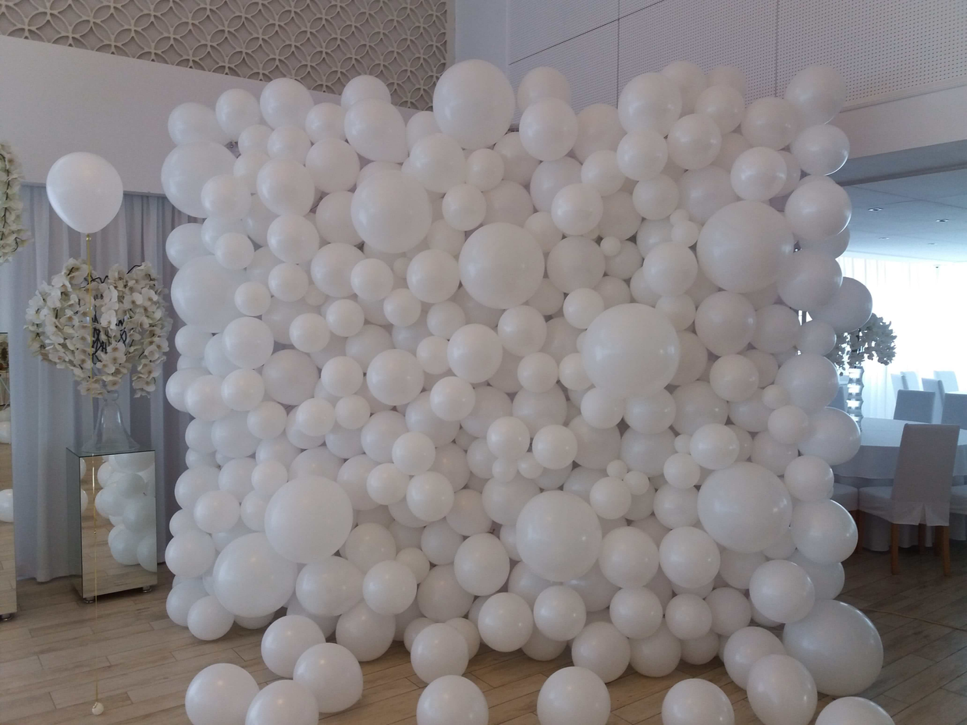
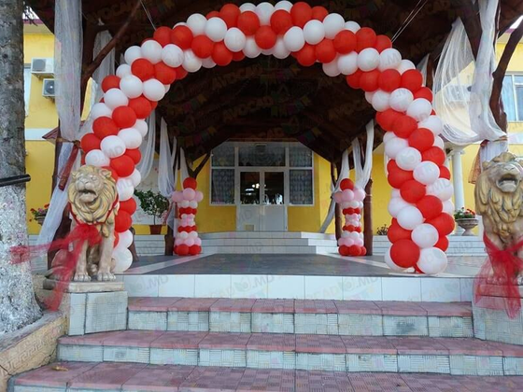
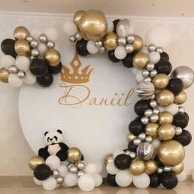
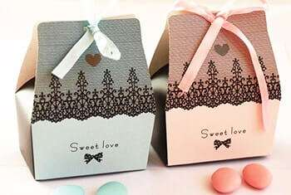
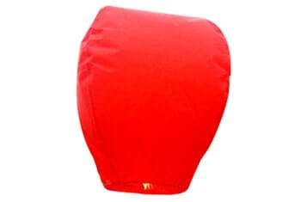
0033 - Baloane
0036 - Aranjamente baloane
0034 - Panouri foto rotunde cu baloane
0035 - Lampioane zburatoare
0037 - Bombonniere

Slide 9
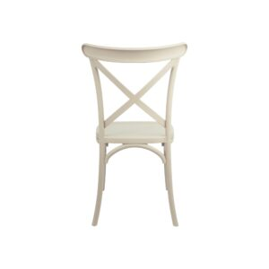
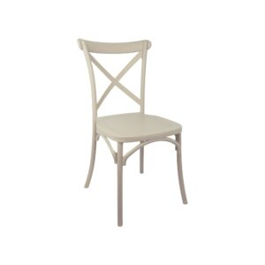
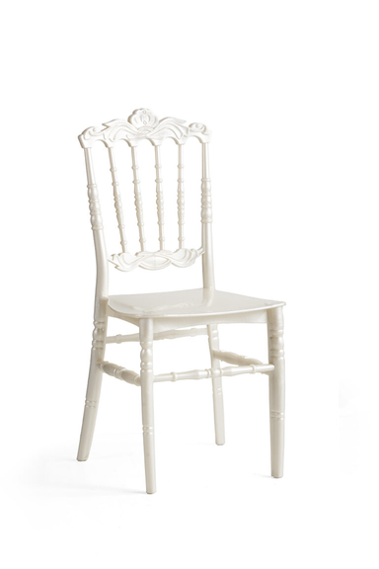
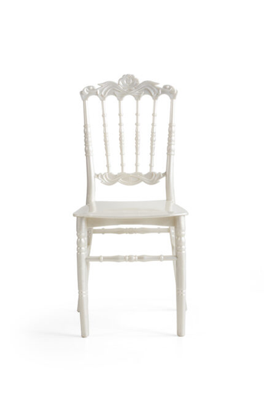
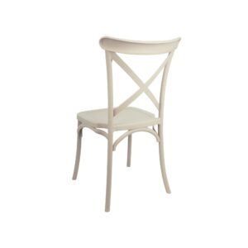
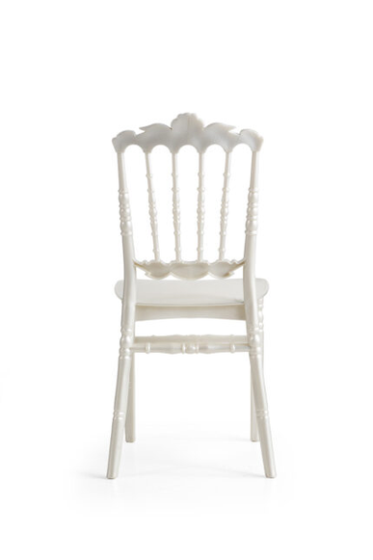
Collection 2025
Ce oferim noi?
0001 -Scaun Evenimente Crossback PP Crem Mat
0002 -Scaun Evenimente Lepo Perlat

Slide 10
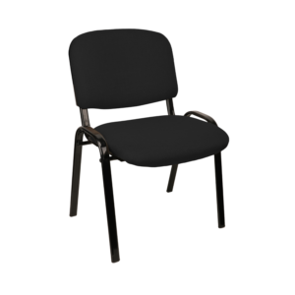
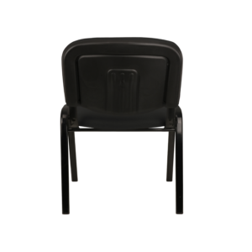
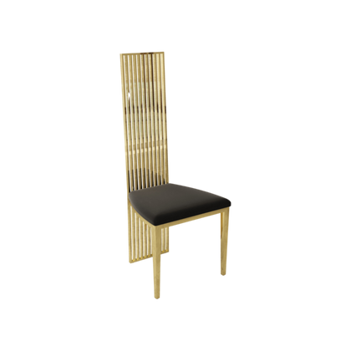
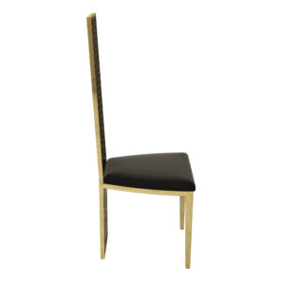
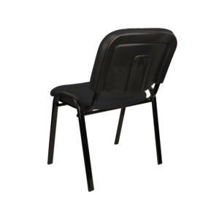
Ce oferim noi??
0003 -Scaun Conferinta Fela Negru
0004 -Scaun Evenimente Verto

Slide 11
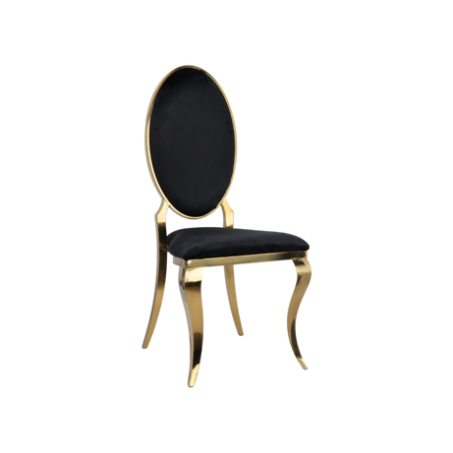
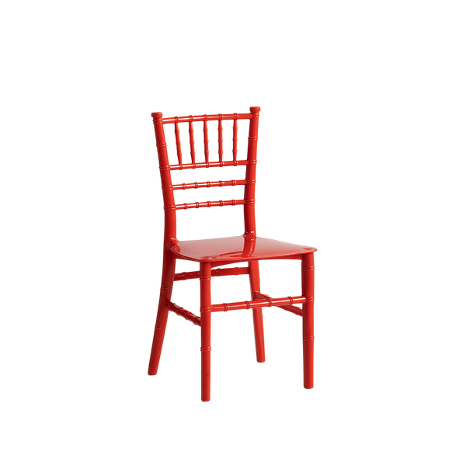
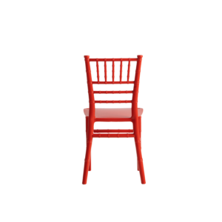
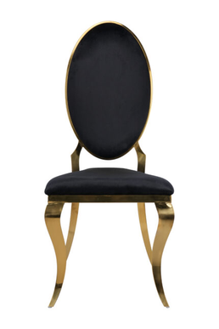
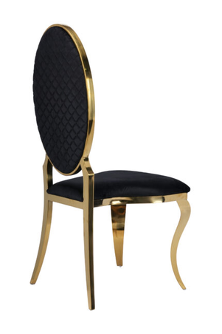
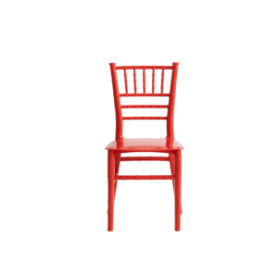
Ce oferim noi?
0005 -Scaun Evenimente Verto
0006 -Scaun Tiffany Kids (Copii) Rosu

Slide 12
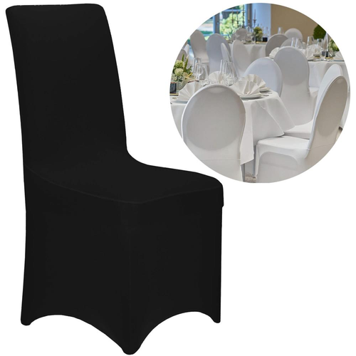
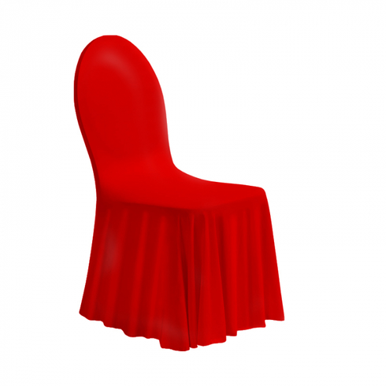
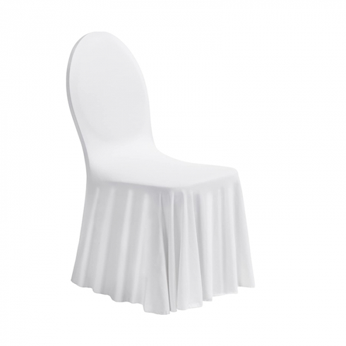
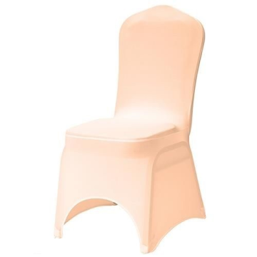
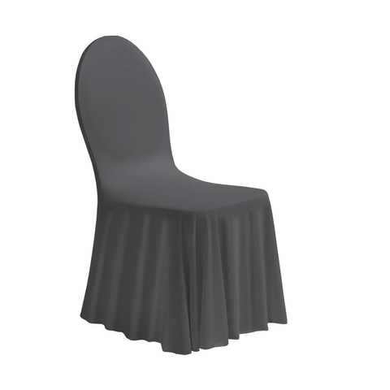
Ce oferim noi?
0007 -Huse de scaun pentru evenimente catering party ballroom GARNET GALA

Slide 13
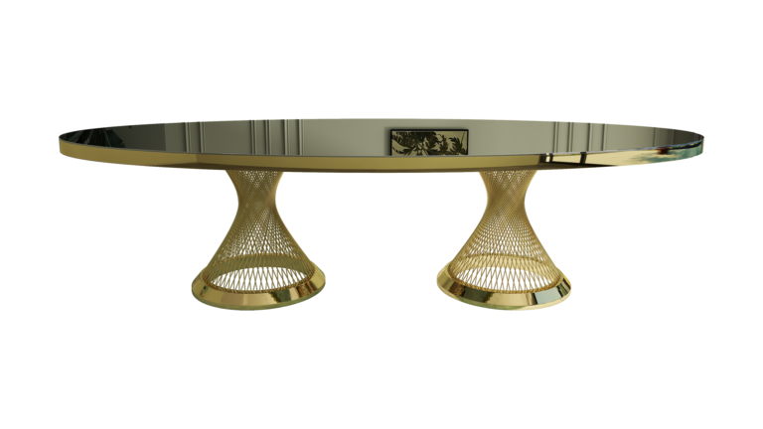
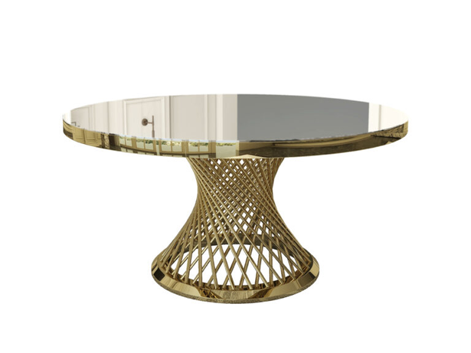
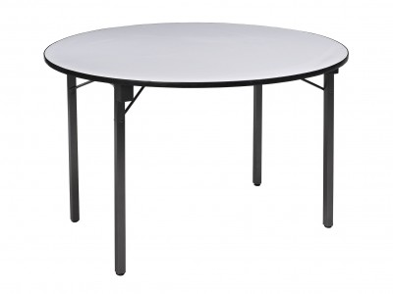
0008 -Masa Evenimente Gold Luxury 180 cm (10-12 Persoane)
0009 -Masa Evenimente Gold Luxury 180 cm (10-12 Persoane)
0010 -Masă pentru evenimente și săli de conferință

Slide 14
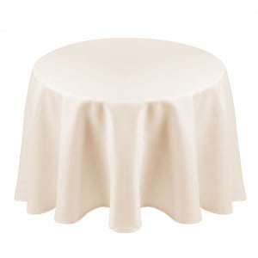
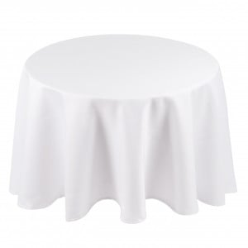
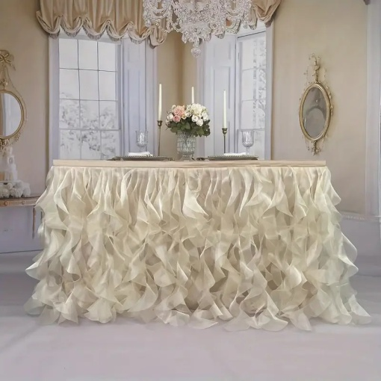
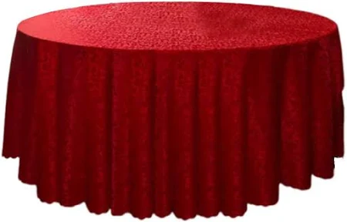
0011 -Fata de masa Aura, teflonat, rotund
0013-Fata de masa pentru miri
0012 -Fata de masa rotunda Enforose

Slide 15
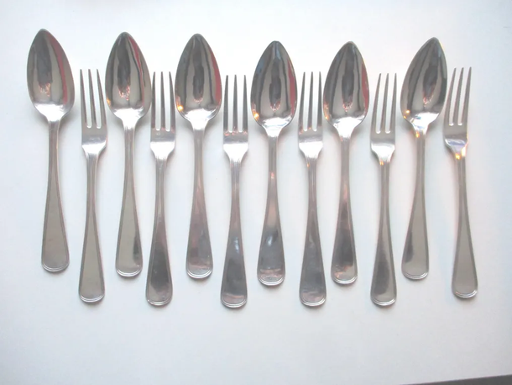
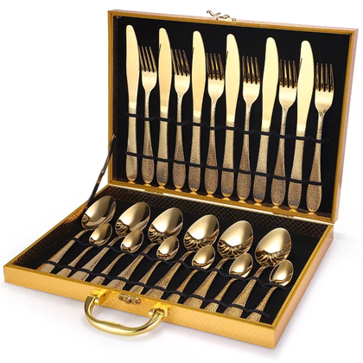
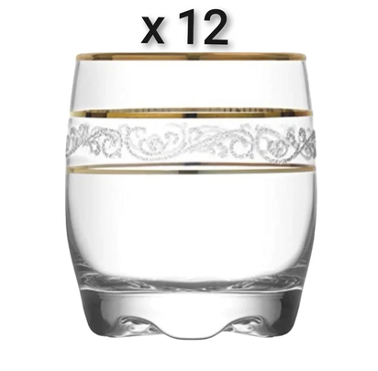
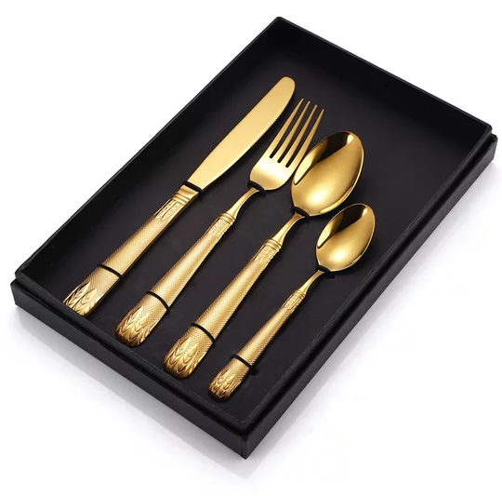
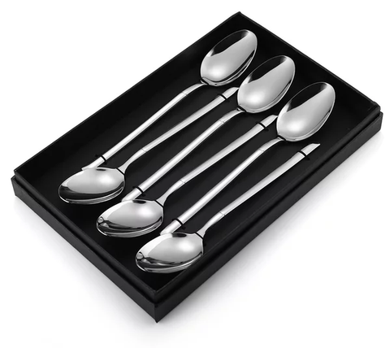
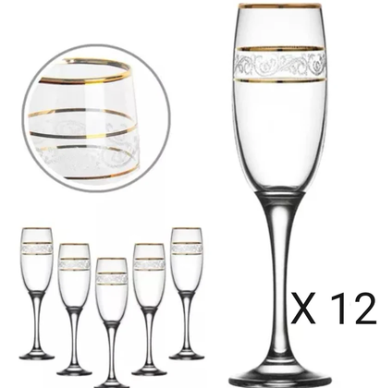
Ce oferim noi?
0013 -Set tacâmuri (12) - rondel - .833 argint
14
0014 -Set tacâmuri (12) - rondel - .833 argint
14
0017 -Set 12 pahare Lav Adora Gold 290 ml
0015 -Set tacâmuri (12) - rondel - .833 argint
14
0018 -Set 12 pahare sampanie Lav Adora Gold 190 ml
0016 -Set 4 tacamuri din inox,pentru calatorit si birou, gold

Slide 16
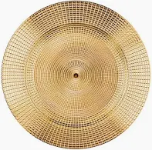
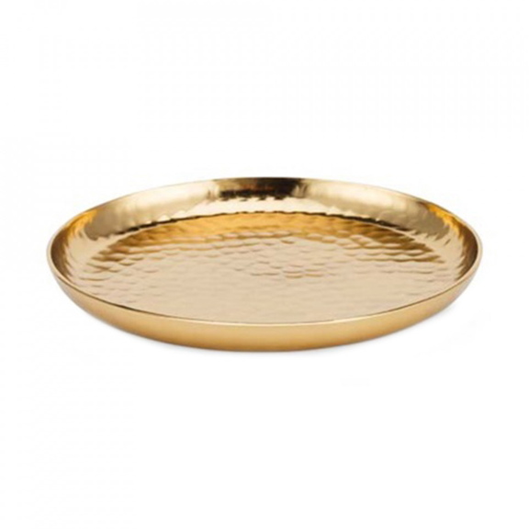

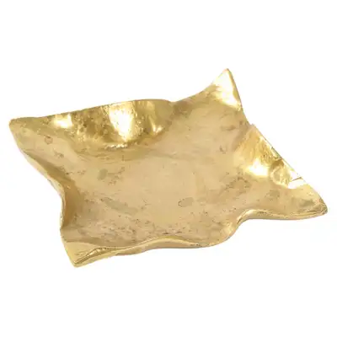
0019 -Farfurii mari elegante Gentle Gold
0018- Farfurie adanca Gentle Gold
0017- Farfurie pentru paste Gentle Gold
0016- Farfurie pentru desert Gentle Gold

Slide 17
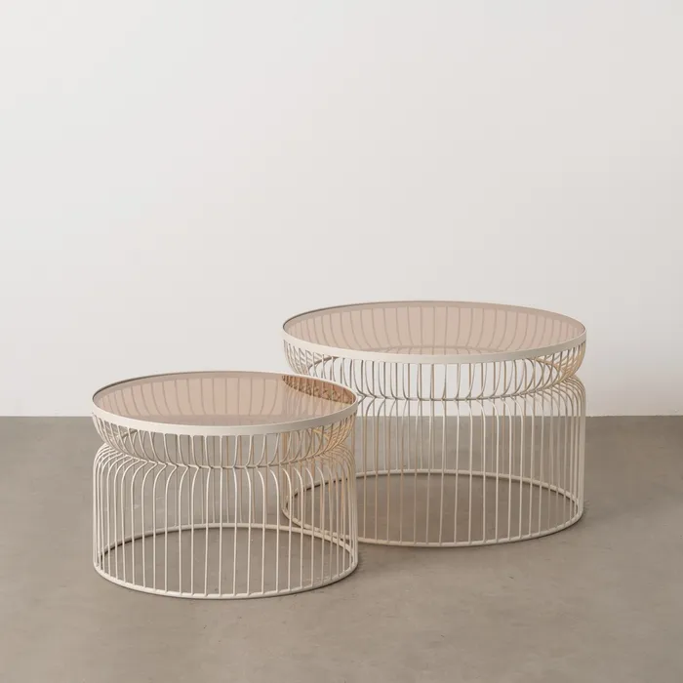
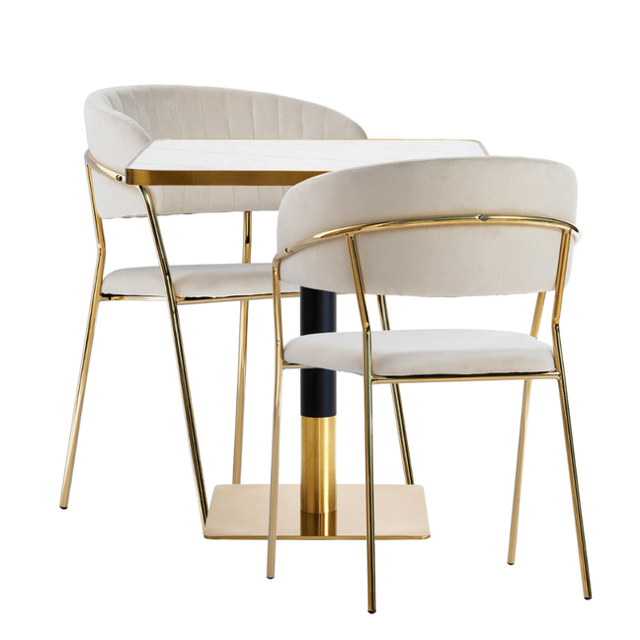
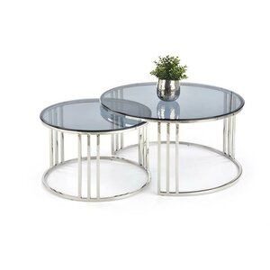
0020 -Set Masă de Cafea Bar ARP608 70x70cm Alb cu 2 Scaune Glamour Aurii
0021-Set Masă de Cafea Bar ARP608 70x70cm Alb cu 2 Scaune Glamour Aurii
0022-Măsuță cafea Mercury, design minimalist, MDF, 80x45 cm, alb

Slide 18
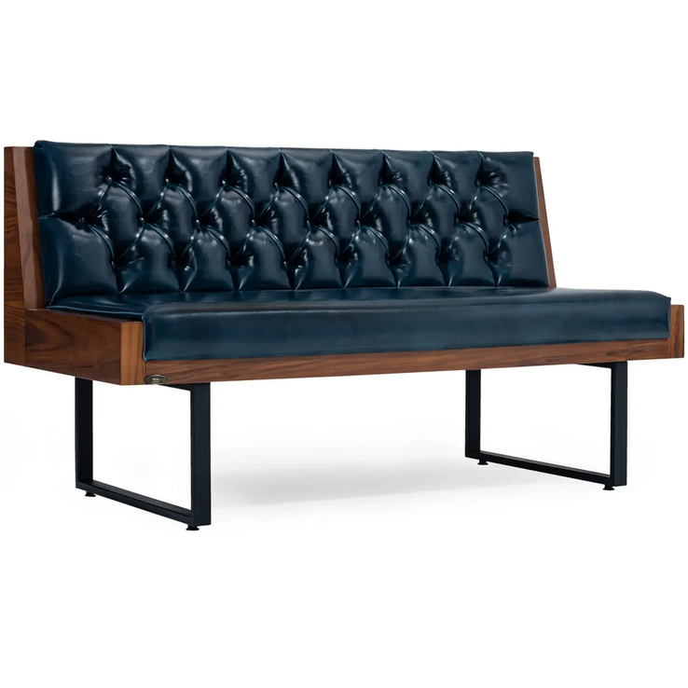
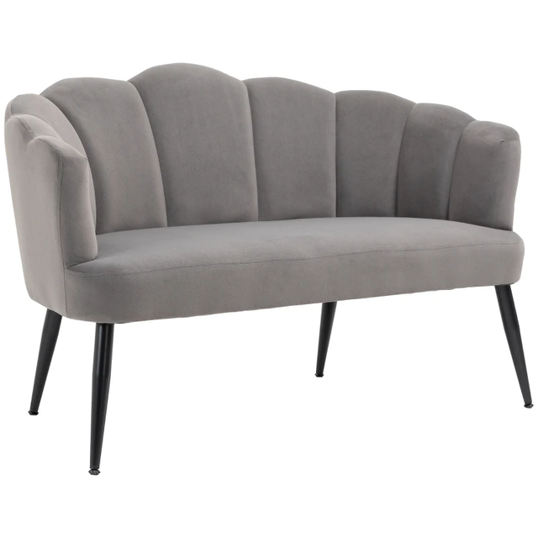

0023 - Canapele universale

Slide 19





0024-servetele textile asortate-
din bumbac

Slide 20


0025 - Vitrina rece bar / băutură - 1,6 x 0,6 m - 235 litri - cu 3 uși și rafturi
0026 - Bar tip glob pământesc stativ sticle de vin, lemn de eucalipt

Slide 21





0027 - AlphaTheta XDJ-AZ
0028 - Aparat Foto Digital CCD VALA® 5K Ultra HD
Echipamente audio-video
0031 - Camera video profesionala Canon
0029 - t.bone freeU Twin HT 863
0030 - Pioneer DJ XDJ-RX3

Slide 22


-Lumini ambientale -
0031 - 3 Panouri Neewer RGB,650 LED,trepiezi 200 cm inclusi
0032 - SET 2x Lampă de birou LED RGBIC reglabilă

Slide 23




0038 - Panouri din baloane 3D
0039 - Fantana de Ciocolata

Slide 24






Aranjamente florale 10 bucati set
0040 - Aranjament floral ROZ
0041 - Aranjament floral MULTICOLORl
0042 - Aranjament floral ALB
0042 - Aranjament floral ALB
0043 - Aranjament floral DESCHIS
0045 - Aranjament floral cu lumanarel

Slide 25






0046 - Decor stalpi nunta
0047 - Artificii de mana evenimente
ROZ
0048 - Artificii de mana evenimente
ALBASTRE
0049 - Vulcani de interior
0050 - Masina care elibereaza fum

Slide 26




0070- Pahare universale de vin
0071-Salatiera
0072-Sosiere

Slide 27

Collection 2025
🟢 Pachete Ieftine (Buget redus)
Potrivite pentru aniversări, petreceri mici, evenimente corporate simple, botezuri intime.
1. Pachet Basic – Decor Minimal
✔ Decor simplu cu baloane
✔ 1 panou foto standard
✔ Aranjamente de masă basic (artificiale)
✔ Sistem audio simplu
✔ Coordonare în ziua evenimentului (2–3 ore)
Preț estimativ: foarte accesibil
2. Pachet Econom – Petrecere mică
✔ Baloane + arc simplu
✔ 1 set de lumini LED
✔ DJ entry-level / playlist pregătit
✔ Mese & scaune închiriate basic
✔ Coordonare la începutul evenimentului
Preț estimativ: mic spre mediu
🟡 Pachete Medii (Raport calitate–preț bun)
Pentru nunți mici, botezuri, aniversări importante, lansări corporate.
3. Pachet Standard
✔ Decor tematic (panou foto personalizat, arc profissional)
✔ Floristică artificială premium sau combinație cu naturale
✔ DJ + MC
✔ Sonorizare profesională
✔ Coordonare completă a evenimentului
✔ Photobooth 2–3 ore
✔ Lumini ambientale
4. Pachet Family/Event Elegant
✔ Decor floral natural
✔ Candy bar simplu
✔ Decor lumini + fum greu
✔ Photobooth nelimitat
✔ DJ + MC + sonorizare + microfoane wireless
✔ Planificare + coordonare completă
🔵 Pachete Premium / Scumpe (Evenimente mari și sofisticate)
Pentru nunți mari, gale corporate, evenimente de brand.
5. Pachet Premium – Wedding/Corporate
✔ Concept de design 100% personalizat
✔ Flori naturale premium (trandafir ecuadorian, orhidee etc.)
✔ Scenografie și decor complex
✔ Band live + DJ + MC profesionist
✔ Echipă foto-video completă (inclusiv dronă)
✔ Mapping video / ecrane LED
✔ Meniu gourmet + candy bar luxury
✔ Coordonare completă cu echipă de 3–5 persoane
✔ Logistică decor & montaj înainte și după eveniment
6. Pachet Luxury / Ultra-Premium
✔ Designer de eveniment dedicat
✔ Scenografie de nivel de gală
✔ Floristică abundentă + instalații spectaculoase
✔ Artist cunoscut (invitat special)
✔ Echipă completă foto-video x2 + cinematografie
✔ Scenă LED, lumini profesionale, efecte speciale
✔ Meniu fine-dining, cocktail bar profesionist
✔ Coordonare full-service (planificare din timp, consultanță, asistență completă)

Slide 28
💎 Pachetele Noastre
Collection 2025
✅ Pachet “mini / simplu ”
Eveniment restrâns, decor simplu, DJ modest sau playlist, servicii foto/video minimaliste, fără artificii extra.
Estimativ (pentru ~ 50–80 invitați): între 3.000 – 8.000 € total, sau echivalent în lei. Aceasta poate acoperi sală/restaurant + catering modest + decor + muzică + foto/video de bază. catdaulanunta.ro+2Ziarul 21 - Ziarul care te prinde!+2
Dacă vrei doar “petrecere + decor + DJ + muzică” fără extra-luxuri — costurile rămân jos, mai ales dacă reduci serviciile suplimentare.
🟡 Pachet “standard / mediu”
Decor mai elaborat, flori/arhitectură de sală decentă, DJ/producție muzicală ok, foto + video standard, servicii complete dar fără excese.
Pentru ~ 100 invitați — buget total mediu: 10.000 – 20.000 €. lightsandtales.ro+2catdaulanunta.ro+2
De regulă include: locație + meniu + băuturi, decor & flori moderate, muzică (DJ sau formație locală), foto-video, invitații, eventual candy-bar, aranjamente.

Slide 29
🔵 Pachet “complet / standard-plus / eveniment mediu spre mare”
Servicii mai bune: decor tematic, floristică, DJ/formație, lumină/sonorizare de calitate, foto-video + extras (cabina foto, candy bar), coordonare, etc.
Pentru ~120–150 invitați: buget orientativ 20.000 – 30.000 €. Ziarul 21 - Ziarul care te prinde!+2lightsandtales.ro+2
Include cele mai multe dintre serviciile clasice: sală, catering + băuturi, muzică, foto-video, decor și aranjamente, logistică, detalii (invitatii, candy bar etc.)
🏆 Pachet “premium / lux”
Eveniment de amploare: decor de top, flori/arhitectură elaborate, entertainment complet (formatie live sau DJ + MC), foto-video profesionist, echipă de organizare, închiriere locație de nivel mai înalt, opțiuni extra (light show, artificii, candy bar, bar premium etc.).
Pentru ~150–200+ invitați — buget tipic 30.000 – 50.000 €+. E Invest+2Ziarul 21 - Ziarul care te prinde!+2
Dacă implică spectacole, artişti cunoscuți, servicii premium, destinaţie specială, se poate ajunge și peste acest prag.

Slide 30

Recenzii
Collection 2025
💍 Andreea & Mihai – Nuntă de vis
„Echipa 4 You Events a fost absolut fantastică! Totul a fost organizat cu grijă, atenție la detalii și o energie pozitivă contagioasă. Ne-am simțit ca într-un basm. Mulțumim pentru profesionalism și pentru emoțiile sincere pe care ni le-ați oferit!”
🎂 Ioana R. – Petrecere aniversară
„Nu credeam că o aniversare poate fi atât de elegantă și distractivă în același timp! Decorul, muzica și atmosfera au fost perfecte. Se vede că oamenii din spatele 4 You Events pun suflet în tot ce fac.”
💼 Alex Popescu – HR Manager, BrightCorp
„Am colaborat cu 4 You Events pentru o conferință corporate și rezultatul a depășit așteptările. Totul a fost impecabil — logistică, prezentare, timing. O echipă de încredere, creativă și extrem de organizată.”

Slide 31

































Slide 32

Collection 2025
Contact Us
E-mail
4youevents2025@gmail.com
Instagram
https://www.instagram.com/4you_eventsofficial?igsh=eXY1YWVrYXNzbHBh
Phone
0236446248
Address
Strada Strungarilor 31, Galati

